Slide 1
Система за продажба на превозни средства
Изработили: Александър Живков, Владимир Андреев, Преслав Златинов

Slide 2
Описание на проекта – функционални изисквания
Софтуерът трябва да позволи на служител на представителство на марка или автокъща да въвежда записи за различни видове превозни средства, да добавя нови такива, както и да редактира стари и да ги изтрива. Целта на софтуера е да улесни ежедневния работен процес на служителите.
Освен това, тази система трябва да улесни смяната на собствеността на дадено превозно средство.
Софтуерът поддържа добавяне, редактиране и изтриване на сервизни обслужвания за всяко превозно средство, както и на механици, работещи в даденото представителство.

Slide 3
Описание на проекта – не-функционални изисквания
Използва се унифицирана форма за логване в системата от всички потребители.
За всяка от таблиците в БД се използва форма за реализиране на стандартните операции: въвеждане, корекция, изтриване и търсене на данни.
Генериране на необходимите справки: на екран.
Потребителите могат да нанасят корекции по записите, да добавят нови или да изтриват стари само и единствено ако са логнати в системата.
За въвеждането на всеки един запис е необходимо данните да отговарят на предварително посочени изисквания.

Slide 4
Разработващ екип
№ | Име, презиме и фамилия | Фак. № | Роля
1. | Александър Мирославов Живков | 19621702 | Ръководител на проекта, Back-End Developer, Тестер
2. | Владимир Викторов Андреев | 19621703 | Front-End Developer, тестер
3. | Преслав Златков Златинов | 19621621 | Разработка на база данни, модели, съставяне на Microsoft Project диаграми
4. | Александър Мирославов Живков, Владимир Викторов Андреев Преслав Златков Златинов | 19621702, 19621703, 19621621 | Изготвяне на документация към проекта

Slide 5
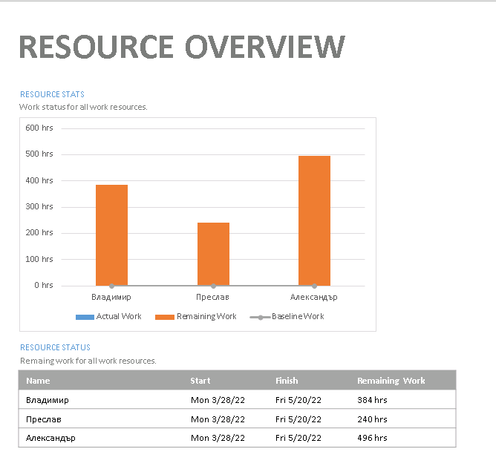
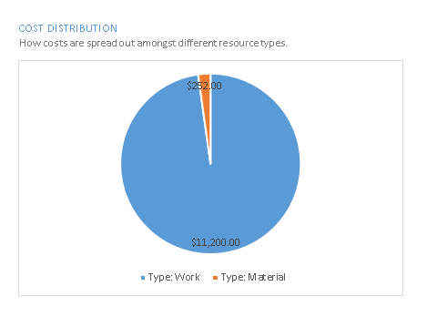
Разпределение на работата и бюджета

Slide 6
Система за управление на проекта
Jira:
Уеб-базирана система
Предоставя се възможност за задаване на приоритет и преподреждане на задачи
Има различни колони, в които се слагат различните задачи спрямо статуса им
Дава възможност за проследяване на срокове и критичност на задачите
Подходяща е за всякакъв размер екипи, независимо дали работят по малки или големи проекти

Slide 7
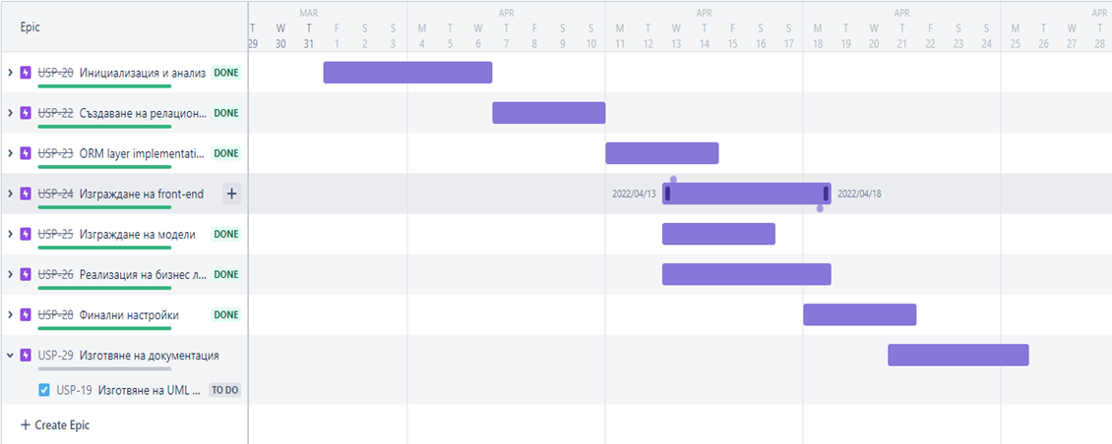
Система за управление на проекта

Slide 8
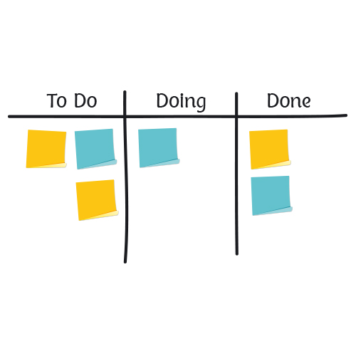
Методология за разботка - Kanban
Позволява доставката на софтуера точно навреме
Разработчиците не са пренатоварени
Разработчиците сами избират работни задачи от „опашката“
Стимулира се взаимопомощта между членовете на екипа
Ограничени са броя задачи във всяка стъпка от разработката

Slide 9
Система за контрол на версиите - git
Децентрализираност
Лесно презаписване и актуализиране на файлове
Лесно връщането към предходно състояние на проекта.
Множество работни копия в различни състояния на проекта.
Всеки разработчик работи върху свое работно копие.

Slide 10
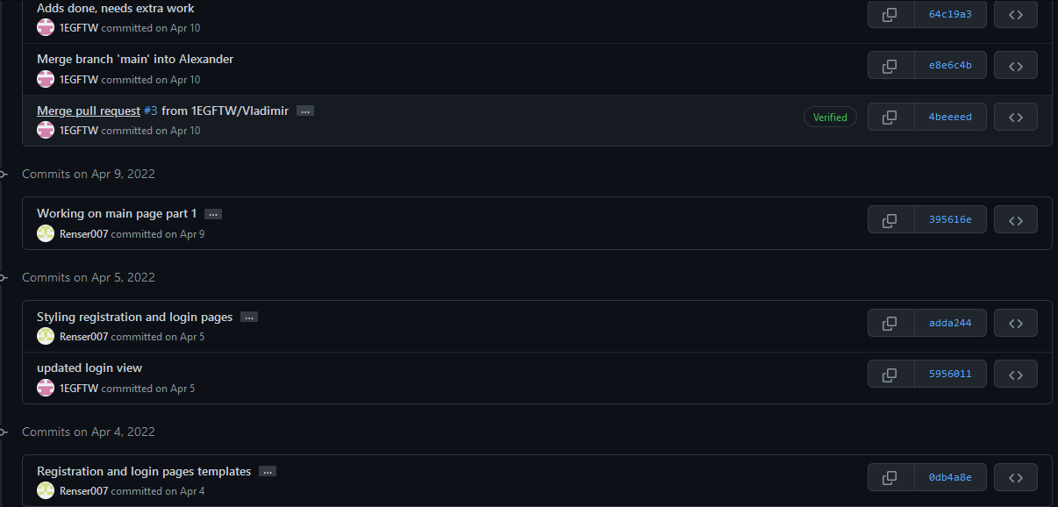
Система за контрол на версиите - git

Slide 11
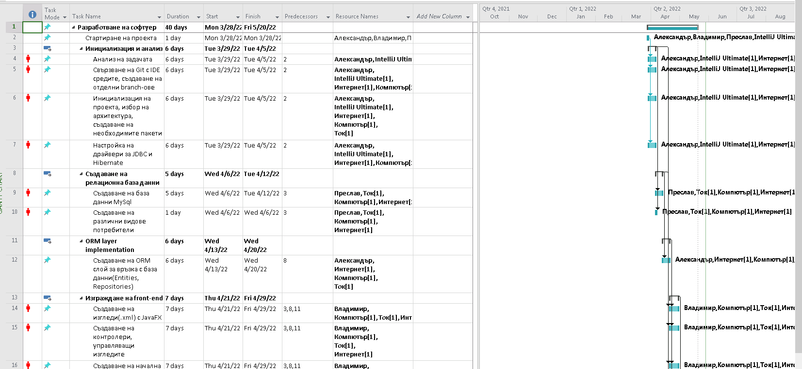

Slide 12
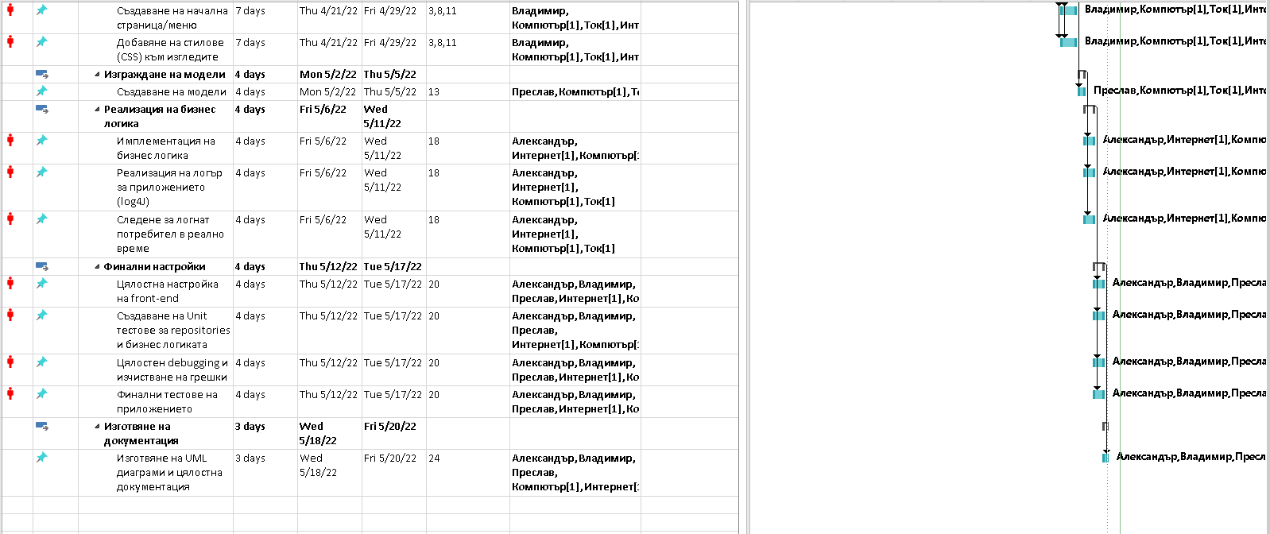

Slide 13
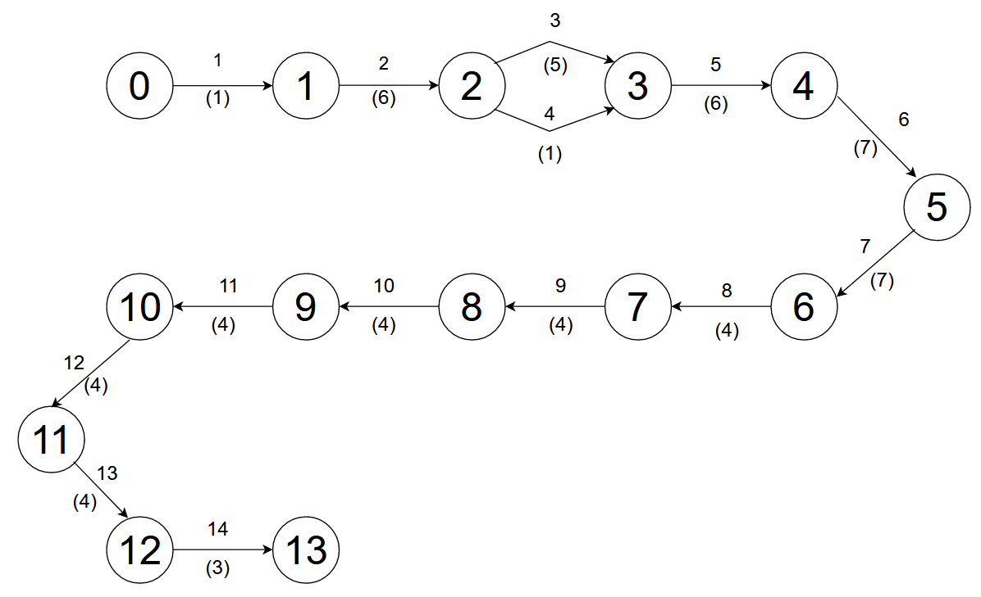
Критичен път
№ | Жалонни точки
0 | Начало
1 | Задачата е анализирана
2 | Проектът е инициализиран
3 | Базата данни е създадена
4 | Слоят за комуникация с базата данни е създаден
5 | Потребителските изгледи са създадени
6 | Контролерите са създадени
7 | Моделите са изградени
8 | Бизнес логиката е имплементирана
9 | Логърът е реализиран
10 | Приложението е настроено
11 | Unit тестовете са създадени
12 | Интеграционните тестове са създадени и изпълнени
13 | Документацията е изготвена

Slide 14
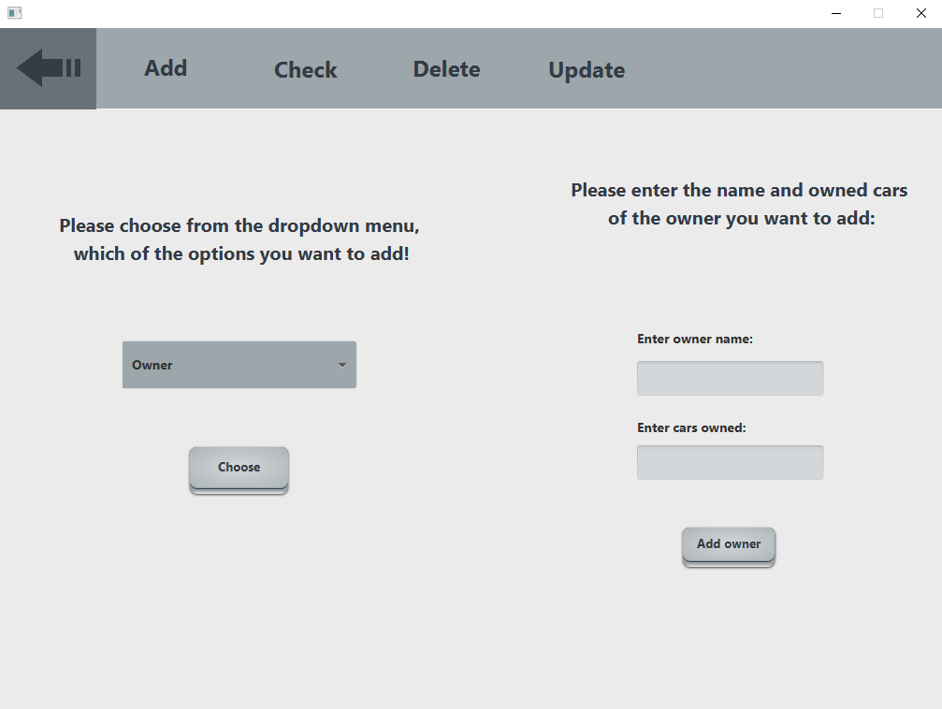
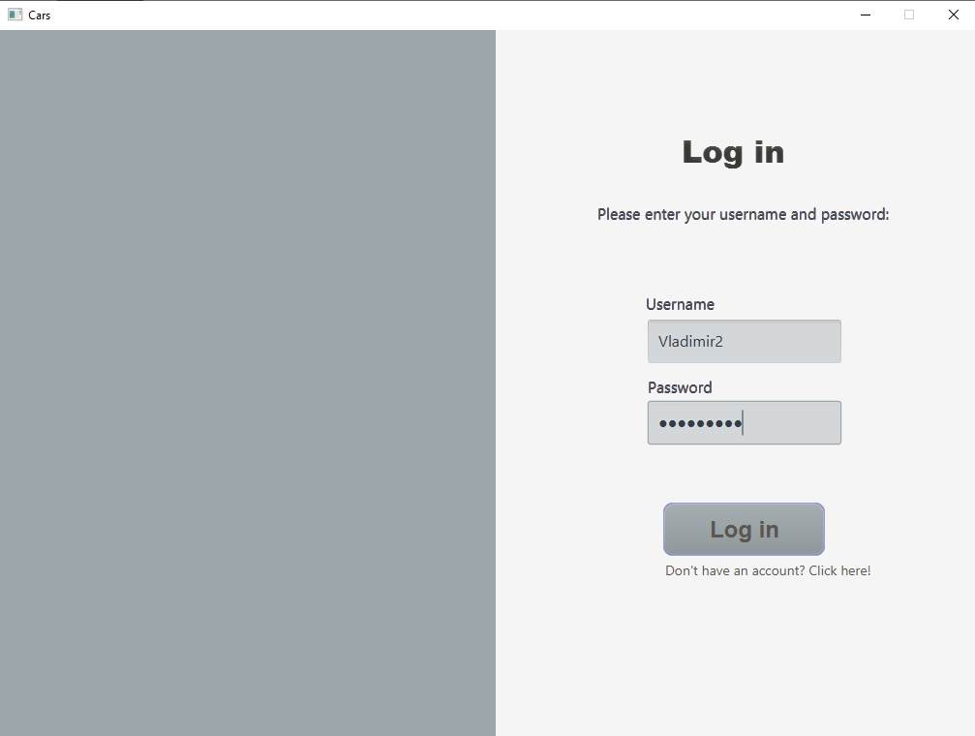
Краен продукт

Slide 15
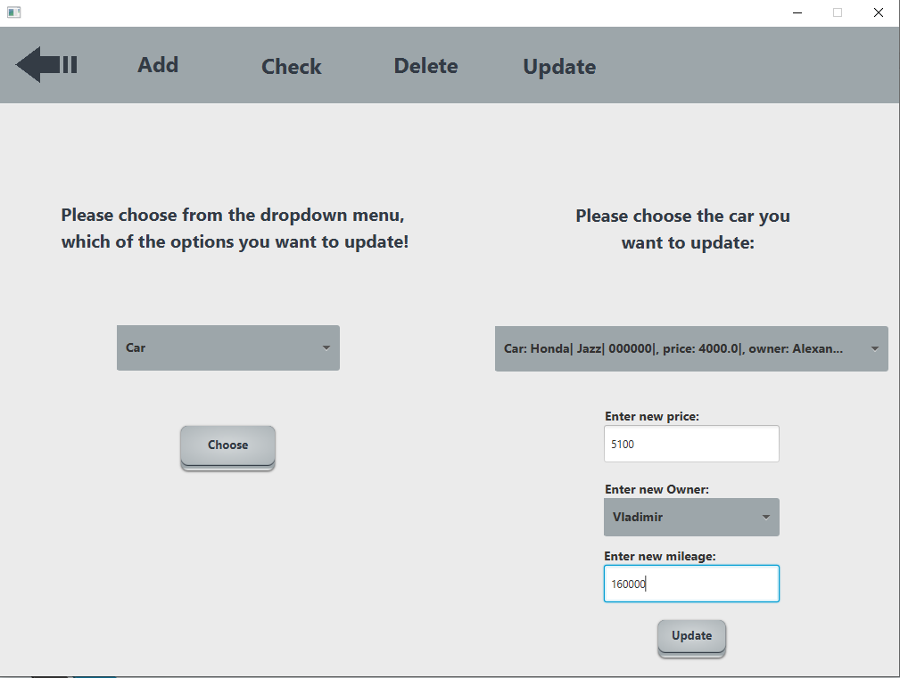
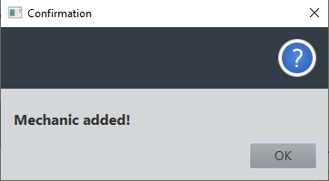
Краен продукт

Slide 16
Възможности за бъдеща разработка
Могат да се реализират различни типове потребители, всеки с определена роля.
Може да се създаде секция за изчисляване на лизингови вноски, лихви, модел на плащане и т.н.

Slide 17
Благодарим Ви за вниманието!

